Slide 1

Международный интернет-конкурс «Страница семейной славы»
«История моей семьи в истории моей страны :
Великая Отечественная война»
Выполнила ученица 10 класса
МКОУ «Ширинская СОШ»
Трунова Полина
24.01.2018.

Slide 2
Спасибо, прадеды, Вам!
Вновь близится победный май - праздник мира, гордости за свою страну и народ, спасший человечество от фашизма, праздник памяти по павшим 76 лет назад и ушедшим недавно в небытие солдатам Второй мировой.
Весна, сочная зелень, улыбающиеся лица на улице, георгиевские ленточки приколоты на верхнюю одежду, привязаны на коляски малышей, сумки дам. Это знак памяти и гордости. Ощущаешь такое единение со всей нашей великой страной. Мы все вместе! Мы едины! «Спасибо деду за Победу»,- читаю надписи на проезжающих автомобилях. Спасибо, прадеды, Вам! Каждая вторая семья в нашей стране потеряла своих близких, каждый воевал или трудился, приближая Великую Победу. И моя семья – не исключение.
Помню. Люблю. Горжусь.

Slide 3


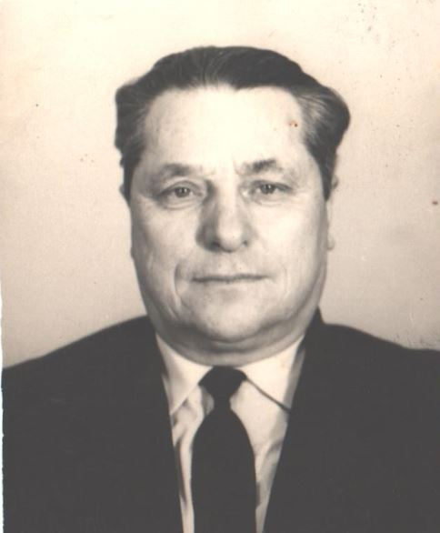
Родился 22 марта 1922 года в деревне Головачи Скидельской гмины (волости) Гроднинского повета (Гродненский район Белоруссии с 1939 года) в семье крестьянина. Отец умер, когда мальчику было четыре года. В семье остался старший брат Александр, мать и Петя. Ходил в церковно-приходскую школу, окончил 4 класса. Затем работал на пана. Белоруссия тогда была под гнетом Польши. Когда началась Великая Отечественная война, Петру было 19 лет. Белоруссия встретила фашистов сопротивлением. Повсюду сражались с оккупантами партизанские отряды. Фашисты мстили за это мирному населению, которое помогало партизанам. Брат Петра, женившись, жил в деревне Пузевичи. Каратели в один из своих рейдов сожгли эту деревню. Погиб брат Петра, его жена, трое детей и мать, которая пришла к ним в гости. Впоследствии эту деревню назвали Партизанкая. Все население было загнано в сараи и сожжено заживо. Петр остался один. Венчался с Езепчик Ниной Осиповной. Но беды только начинались. Вскоре со многими был угнан на работу в Германию. Бежал. Был пойман и возвращен хозяину.
Но через год побег удался. Петр вместе с товарищем перешел линию фронта. Вскоре он стал красноармейцем. Попал
на III Белорусский фронт под командованием Черняховского. Воевал пулеметчиком. При освобождении Кенигсберга
(Калининграда), в апреле 1945 года, был тяжело ранен.
Жена ждала его с сыном Николаем. У них родилось пять
детей. Дочь умерла еще в младенчестве. Они вырастили
четырех сыновей, один из них – Александр, мой дедушка..
В 2оо1 г. умирает бабушка. Дедушка остается один.
Мы забрали его к себе, два года он прожил у нас.
1 июля 2003 года в возрасте 81 года он
Умирает. Похоронен на кладбище деревни
Бороздино Тульской области.
Батура Петр Петрович
(22.03.1922-01.07.2003),
мой прадедушка
по линии мамы,
участник, ветеран,
инвалид ВОВ

Slide 4
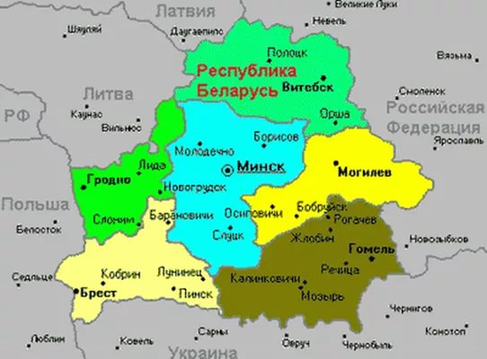
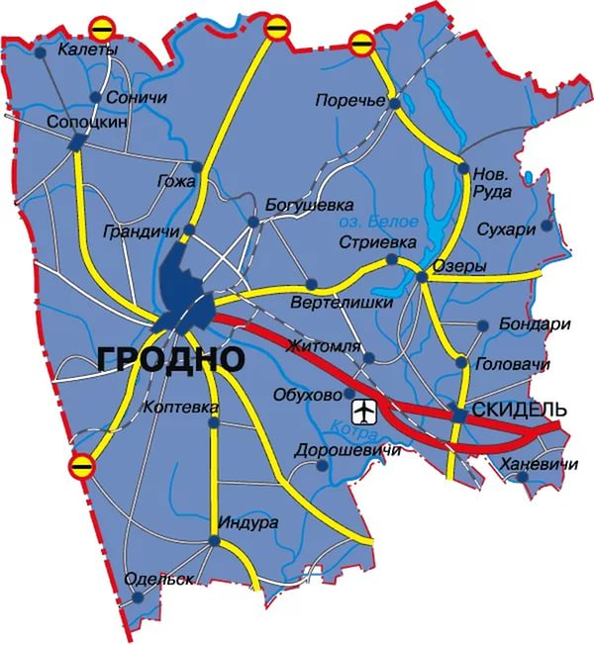
Карта мест проживания родственников
Родственники Батура – Западная Беларусь, Гродненскаяобласть, Скидельский сельсовет, деревня Головачи, 231754 Golovatchi
Гродненская область граничит с территорией Польши и Литвы
Город Скидель находится на востоке от города Гродно, в шести км расположена от Скиделя деревня Головачи

Slide 5
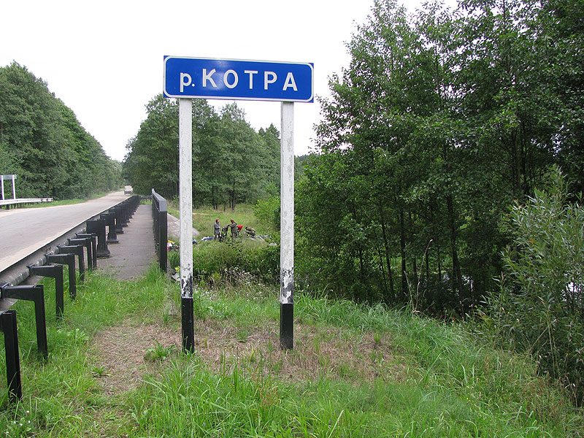
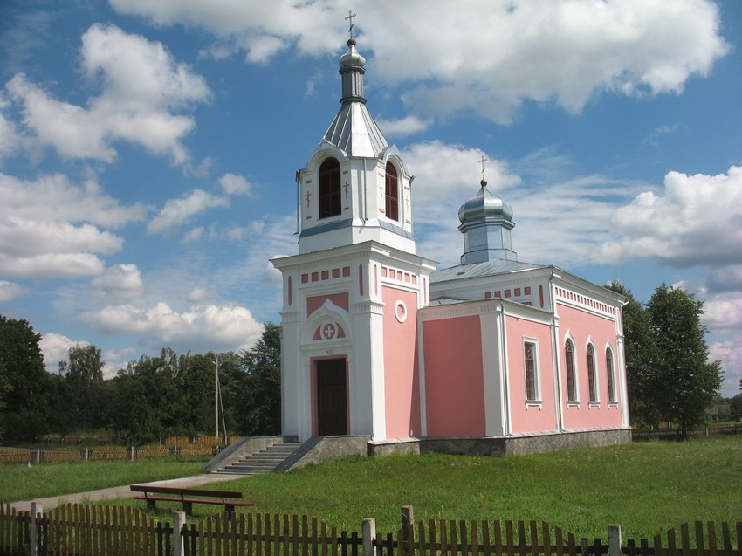
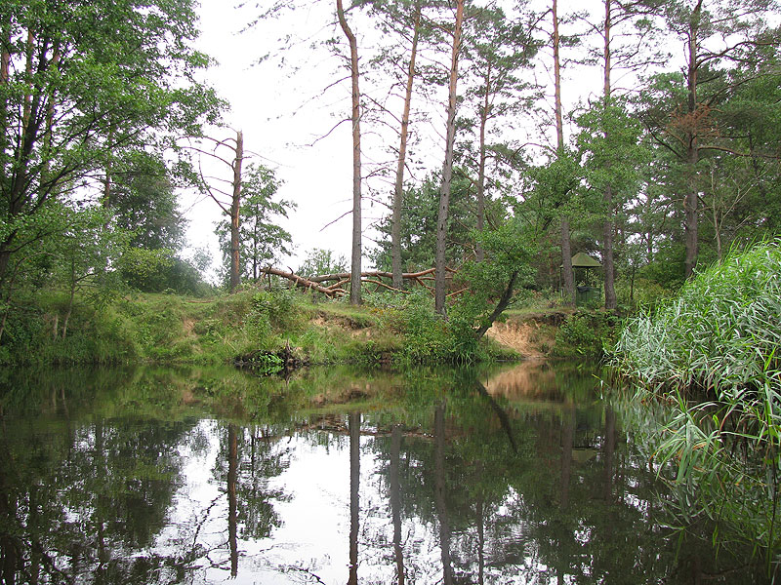
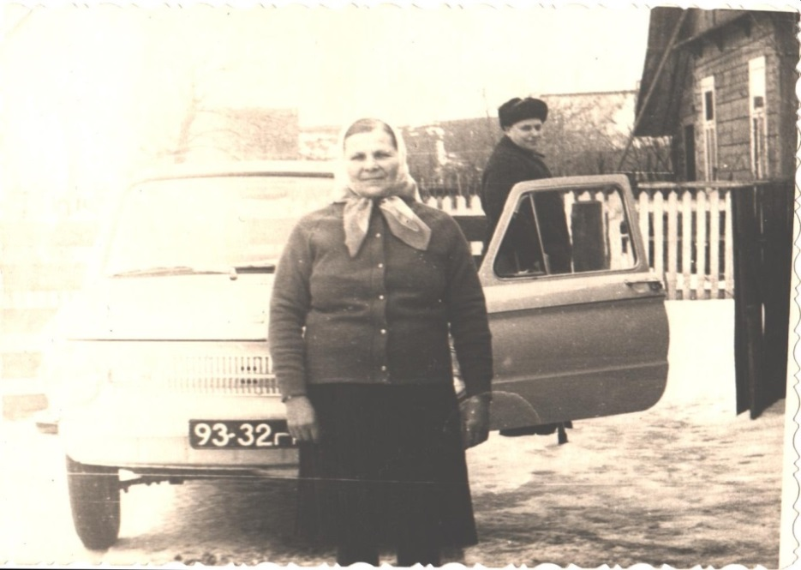
Деревня красиво вписана в пейзаж над рекой Котрой.
Дом прадеда был № 71, в переулке, недалеко от храма Воздвижения Креста Господня

Slide 6
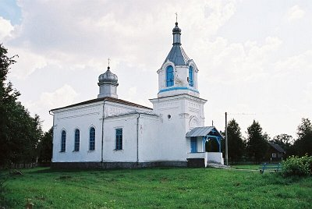
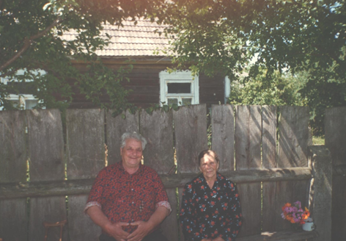
Прабабушка и прадедушка на лавочке на падворке (во дворе своего дома).
В этом деревенском храме Воздвижения Креста Господня прабабушка венчалась с прадедушкой в 1941 году.

Slide 7
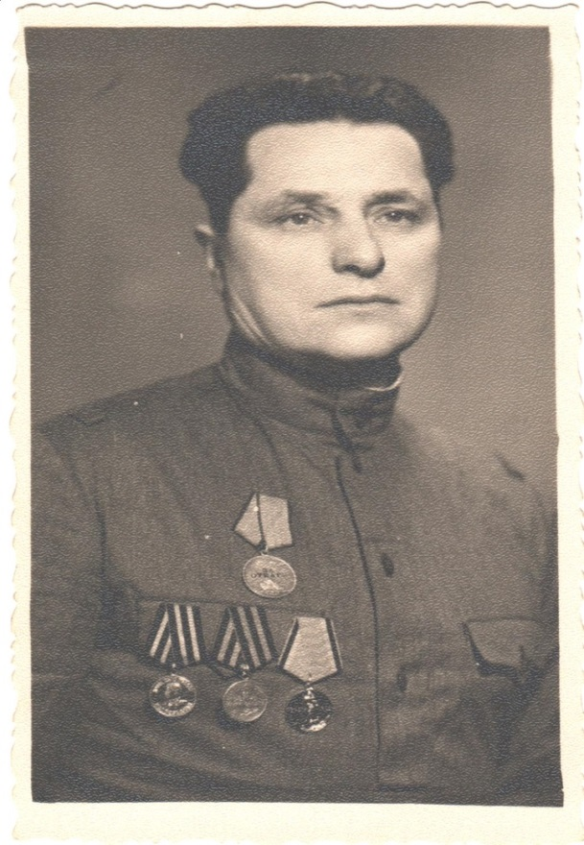
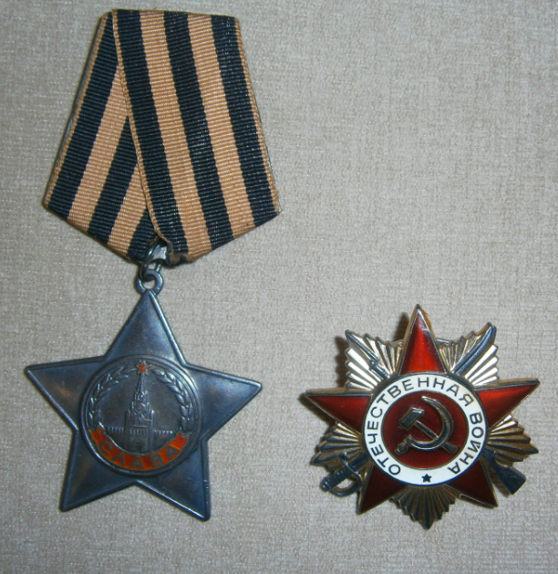
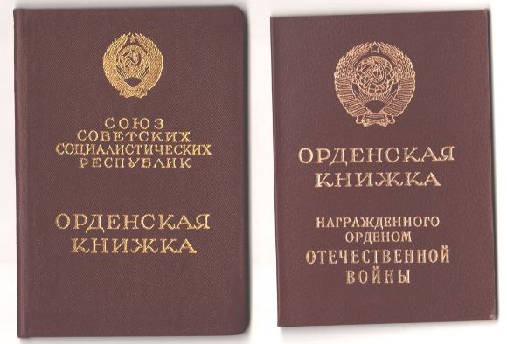
Батура Петр Петрович
Ордена прадеда и орденские книжки
Фронтовая фотография

Slide 8
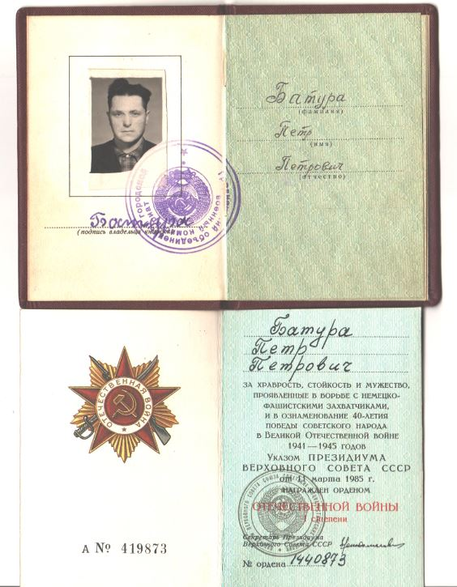
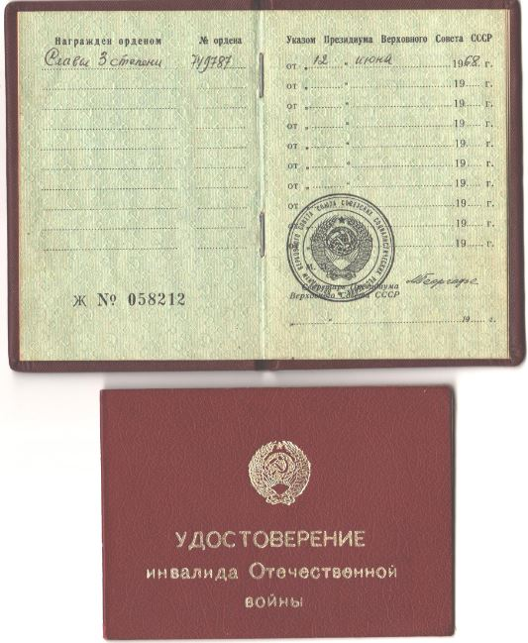
Орденские книжки и удостоверение инвалида ВОВ

Slide 9
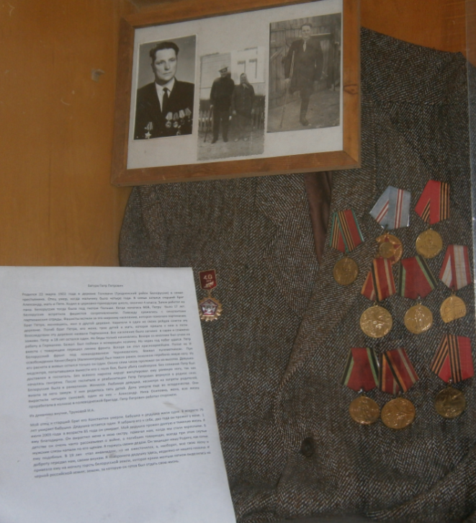
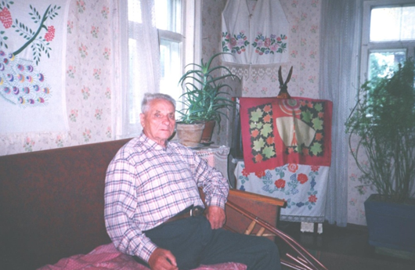
Фотографии прадеда, его пиджак с наградами, который он надевал на День Победы, хранятся в школьном музейном уголке. Пусть ребята знают, какой был у меня «боевой» прадедушка.
Последняя прижизненная фотография. Прадедушка в своем доме.

Slide 10
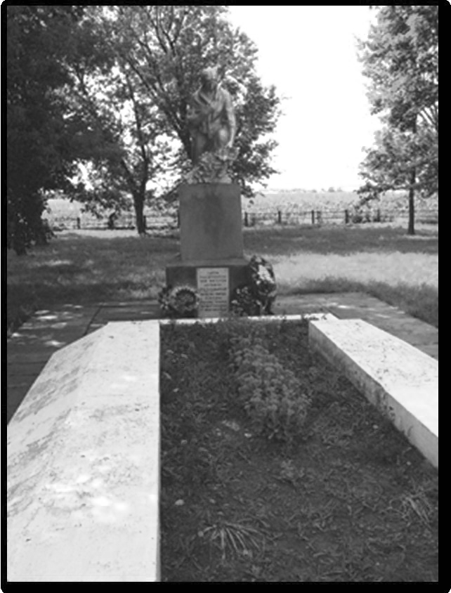
Уроженка Западной Белоруссии (Гродненская губерния, Гродненский уезд, Скидельская волость, деревня Головачи, которая принадлежала помещице Чечетовой (деревня Головачи Скидельского сельсовета Гродненской области с 1939 года). Девичьей фамилии не знаем. Вышла замуж за Батура Петра, муж был плотником, погиб в 1926 году при строительстве кровли дома. Родила двух сыновей: Александра (1896-1943) и Петра, 1922 г.р. Семья жила бедно, батрачили на других хозяев и польских панов. Александр пошел примаком в семью жены, взяв её с дочерью, у Надежды и Александра родились ещё двое сыновей: Петр и Алексей. Родственники были в деревне Машталеры. Во время ВОВ, в июле 1943 г., Вера пошла проведать семью старшего сына в деревню Пузевичи. Каратели захватили население деревни и заживо сожгли их в амбарах за помощь партизанам. Впоследствии эту деревню назовут Партизанская. Такой информацией мы владели со слов младшего сына Петра, маминого дедушки. Недавно, знакомясь с архивами воинских захоронений Скидельского района, мы нашли братскую могилу 5563, в которой покоятся наши родственники: прапрабабушка Вера, семья её сына Александра (документ прилагаем). Долго не могли уснуть той ночью, мы обрели
«свою» Хатынь. Вера- 45 лет, Александр, сын, около
28 лет, Надежда, невестка– около 32 лет, Мария,
внучка – 14 лет, Петр, внук- 6 лет, Алексей,
внук – 2 года.
Батура Вера
(1898-14.07.1943),
моя прапрабабушка
по линии мамы
.

Slide 11
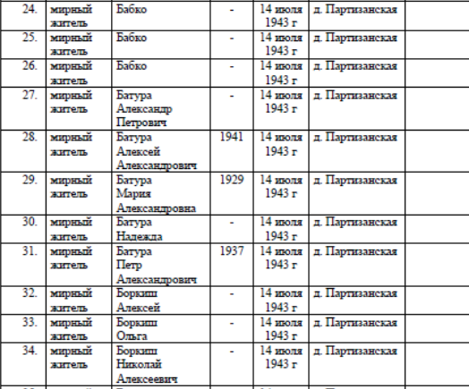
Батура Вера

Slide 12
Администр. принадлежность
1870
Гродненская губерния
Гродненский уезд
Скидельская волость
Пузевичи, деревня
1924
Белостокское воеводство
Гродненский повет
гмина сельская Скидель
Пузевичи, деревня
2013
Гродненская область
Гродненский район
Скидельский сельсовет
Партизанская, деревня
№ 27-31 – семья старшего прадедушкиного брата Александра Петровича Батура, жителей деревни Пузевичи (Партизанская с 2013 г.)
Прапрабабушка Батура Вера значится в числе неизвестных, так как она была жительницей деревни Головачи, а не деревни Пузевичи.

Slide 13
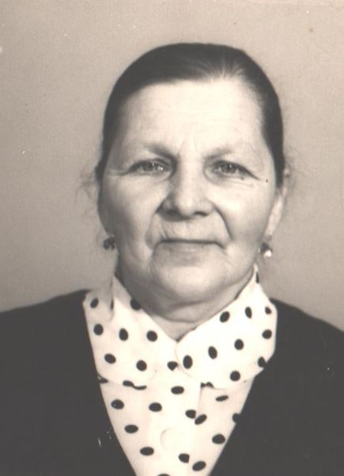
Батура (Езепчик)
Нина Осиповна
(11.09.1922 – 13.05. 2001),
моя прабабушка
по линии мамы
Родилась в Западной Белоруссии: деревня Головачи Скидельской гмины (волости) Гроднинского повета (деревня Головачи Скидельского сельсовета Гродненской области с 1939 года) в семье крестьян. Семья имела хорошие участки земли, работали на них даже батраки. У четы Езепчик родились дети: сын Петр, прим.1920 г.р., дочь Нина, 1922 г.р., дочь Екатерина, прим. 1924 г.р. Нина четыре года обучалась в церковно-приходской школе, проявила себя способной ученицей. Говорила на белорусском, польском, русском языках. Священник-учитель советовал продолжить обучение девочки, но родители не посчитали нужным. Прожила очень тяжелую жизнь. В 19 лет, в 1941 году, Нина венчается с Батура Петром Петровичем, чтобы не быть угнанной на принудительные работы в Германию. Но мужа все равно угоняют в Германию. В 1942г. родился сын Николай. В 1945 году возвращается муж с войны инвалидом, вся тяжесть крестьянского быта легла на бабушкины
плечи. У них родилось пять детей. Дочь умерла
еще в младенчестве. Они вырастили четырех
сыновей, один из них – Александр, мой
дедушка. В 2оо1 г. умирает бабушка.
Похоронена на кладбище деревни
Головачи.

Slide 14
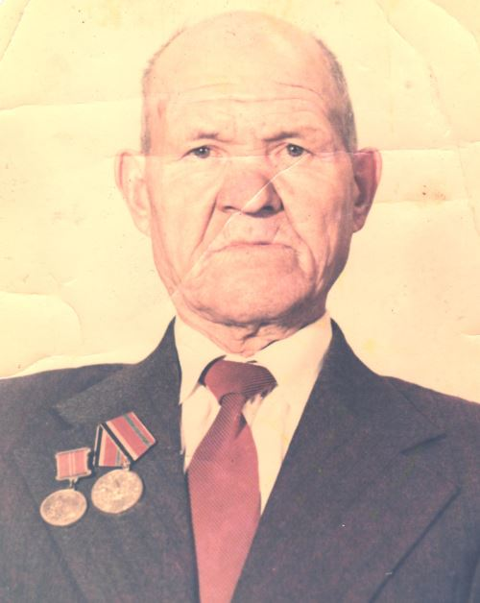
Родился 15 марта 1920 года в Сибири: Алтайский край, Красногорский район, дер. Лебяжье. Мальчика воспитывали сестры, так как мама умерла (когда она родила сына, ей было 50 лет), а отец женился вновь. Разница в возрасте с сестрами у Алексея была в двадцать лет. Отец мальчика, Афанасий, долгожитель, умер в возрасте ста лет.
Окончил 4 класса школы. До призыва в ряды Советской Армии, до августа1940 года, работал в колхозе, пек хлеб в колхозной пекарне. Служить Алексей попал на Дальний Восток. Военную присягу принял в феврале 1941 года. Начиная с 1938 года, там шли столкновения с фашистской Японией у реки Халкин-Гол и озера Хасан. Две дальневосточные дивизии сдерживали натиск агрессора в годы ВОВ. Алексей Афанасьевич служил в 7-м стрелковом батальоне ручным пулеметчиком. Имел правительственные награды за победу над Японией. Демобилизован был в сентябре 1946 года рядовым. Остался работать на Камчатке в рыбоводческом хозяйстве. Там познакомился со своей будущей женой, Мжачих Еленой Васильевной. У них родилось пять дочерей и сын. Семья переехала в Московскую область (ныне Тульская), где работал на подмосковных шахтах.
Жили в поселке Малиновский. У него 10 внуков, которые его
любят и уважают. Умер Алексей Афанасьевич в возрасте
65 лет 29 декабря 1985 года от болезни сердца.
Пантюхин
Алексей Афанасьевич
(15.03.1922-29.12.1985),
мой прадедушка
по линии мамы,
участник и ветеран ВОВ

Slide 15
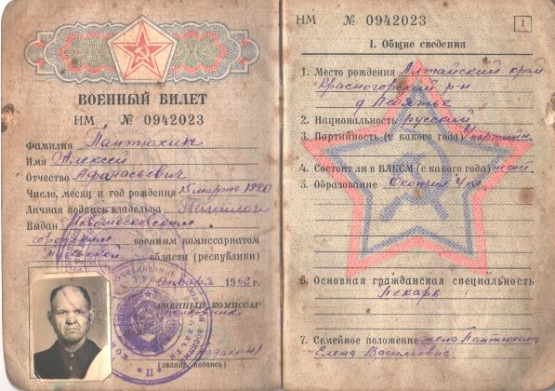
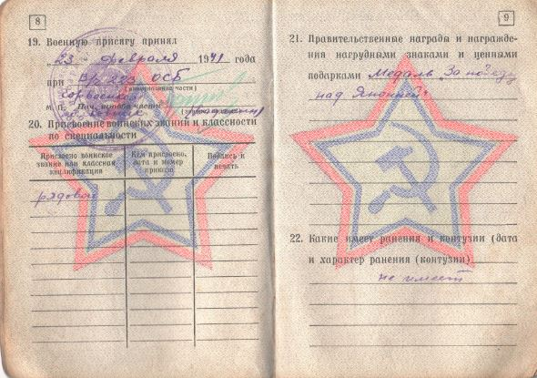
Пантюхин Алексей Афанасьевич
Военный билет прадедушки Пантюхина А.А.

Slide 16
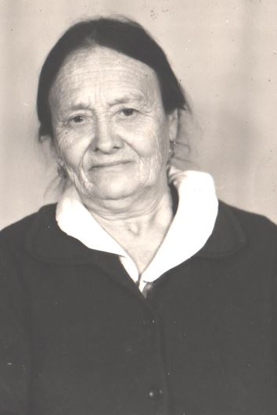
Пантюхина (Мжачих)
Елена Васильевна
(15.08.1922-10.07.2012),
моя прабабушка
по линии мамы
Родилась в селе Ранино Мичуринского района Тамбовской области в семье мелких лавочников (бабушка торговала селедкой). Отец – Мжачих Василий Николаевич, мать – Мжачих (Соловых) Василиса Степановна. Кроме Елены, в семье родилась сестра Мария (1926 г.р.) и брат Николай (1932 г.р.). В довоенные годы семья жила в Подмосковье, затем эвакуировалась на Кубань. Елена с сестрой закончили курсы радисток, участвовали в трудовом фронте: рыли противотанковые рвы под Москвой. По окончании войны семья вернулась в Сталиногорский район Московской области, пос. Малиновский, где проживали родные сестры матери, Мария Степановна (Соловых) Трунова и Анна Степановна (Соловых) Привиденцева. А Елена завербовалась на Камчатку, на рыбный завод. Там, в 1946 году, она познакомилась с Пантюхиным Алексеем Афанасьевичем, вышла за него замуж. В 1947 г. родилась дочь Людмила, умерла в младенчестве от скарлатины. В 1949 г. родилась дочь Валентина. Семья переезжает на родину мужа, в село Лебяжье Алтайского края. Муж работает пекарем. Елене нет работы, она уезжает к родителям в Тульскую область, здесь рождается дочь Нина в 1951 году. Возвращается муж, устраивается на шахту в городе Богородицке. Семья живет там же. В 1953 году рождается дочь Людмила, в 1954 – Альбина. В 1958 г. там рождается сын Александр, в 1960 – дочь
Ольга. Работала на ЖБИ в столовой. В 1985 г. умирает
муж, бабушка пережила его на 27 лет. В 1997 г., после
операции на глаза, она ослепла, 15 лет жили в
абсолютной темноте. Но жизнерадостность её не
была сломлена. В июле 2012года она умирает,
похоронена на кладбише Иван-Озера.
.
.

Slide 17
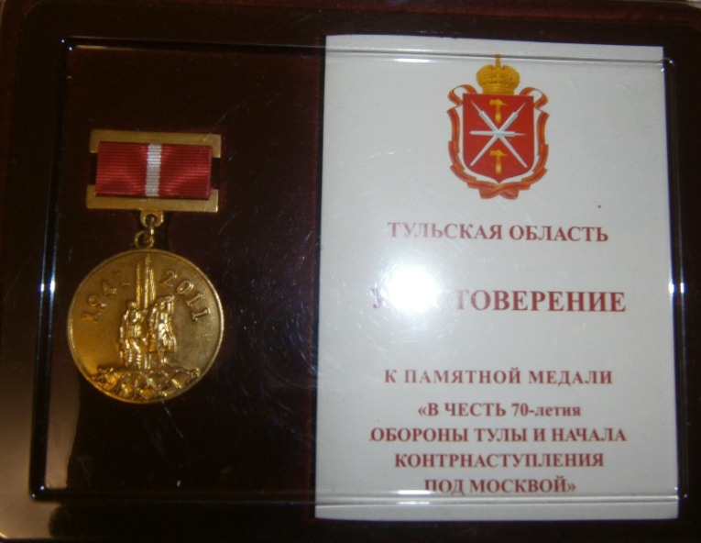
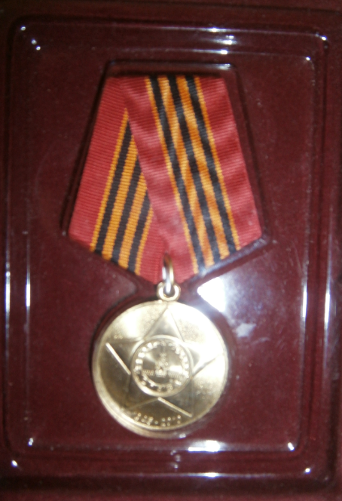
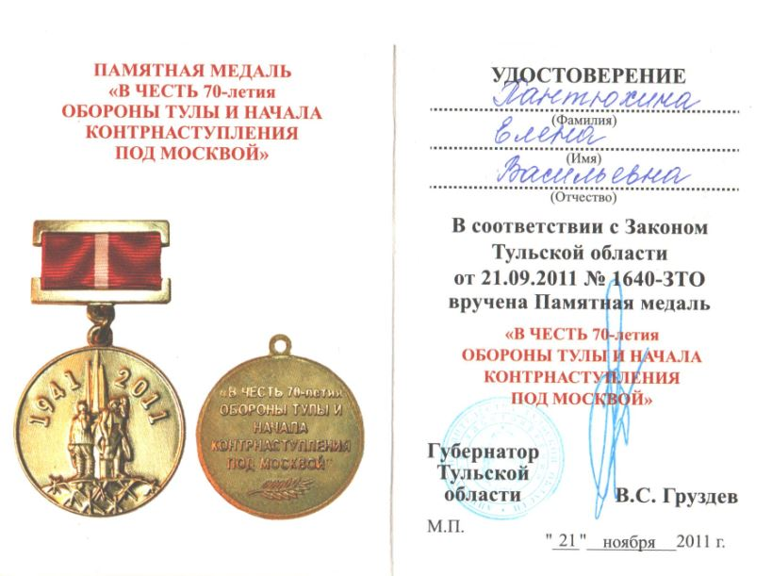
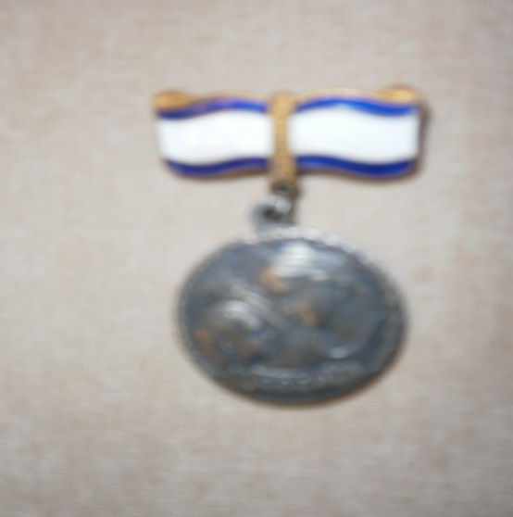
Пантюхина (Мжачих) Елена Васильевна
Медаль Матери-Героини
Прабабушка – ветеран трудового фронта

Slide 18
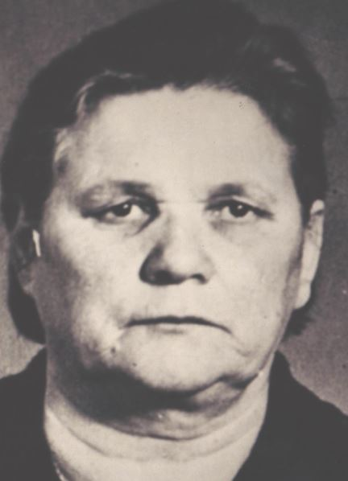
Родилась в зажиточной семье в городе Сухиничи Калужской губернии. Родители имели усадьбу, постоялый двор, крепкое хозяйство. Детей было шесть. В 1918 году в результате эпидемии сыпного тифа родители умирают. Сирот воспитывают три тети, родные сестры по линии матери, так и не вышедшие замуж: Азбукина Татьяна Николаевна, Анна Николаевна, Александра Николаевна. Закончила Анна медицинское училище. Познакомилась с Балычевым Николаем Васильевичем, родственники которого проживали в Московской области. Фамилию мужа не взяла. В 1938 году родились мальчики – близняшки, умерли в младенчестве. В военные годы семья эвакуировалась из поселка Ширинский в Куйбышевскую область, Базаро-Сызранский район (Мордовия), перегоняли скот. Как только прибыли на место, на следующий день рождается дочь Людмила (30.01.1942). До 1947 года семья жила там. Муж работал механизатором, Анна – продавцом. Затем вернулись обратно в Московскую область. Анна Михайловна стала заведующей детским садом совхоза. Помогала многим
односельчанам, многодетным семьям. Взяла на воспитание сироту из Мордовии Надю Исаеву, десятилетнюю девочку, оставшуюся без родителей, вырастила её. Люди помнят Анну Михайловну, отзываются с теплотой и любовью. В 1954 году разводится с Балычевым Н.В., тот создает новую семью, переезжает в
Казахстан. Анна всю себя отдает любимому делу,
под её руководством процветает детский сад,
занимается общественной, руководит партийной
организацией совхоза. Умерла Анна Михайловна
в возрасте 69 лет, похоронена на Иван –
Озерском кладбище Тульской области.
Дружинина
Анна Михайловна
(23.05.1913-02.07.1982),
моя прабабушка
по линии отца

Slide 19
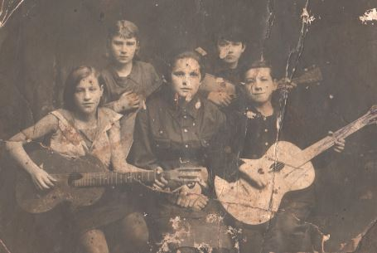
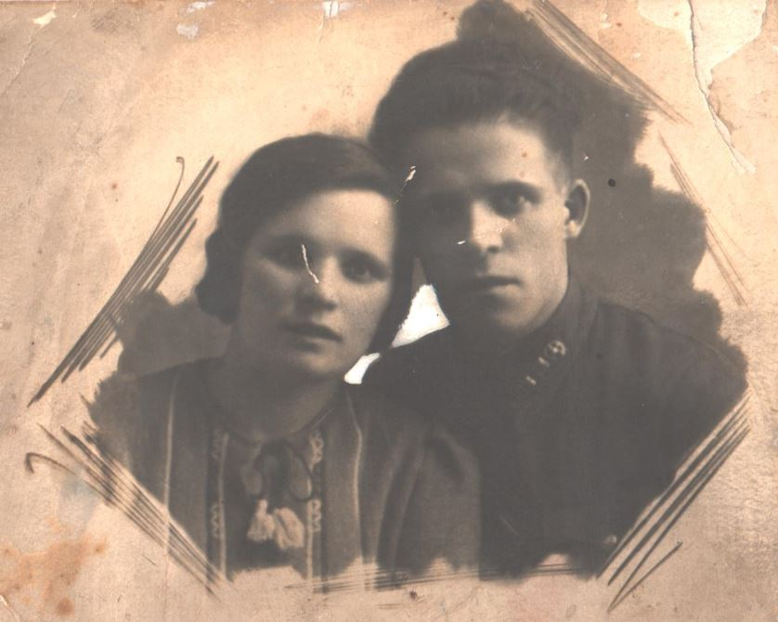
Анна с братом Володей, фронтовиком.
Фотография 1945 г.
Анна среди воспитанников
(фотография относится приблизительно к 1933-37 г. г.)

Slide 20
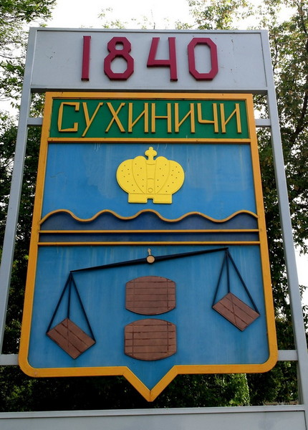
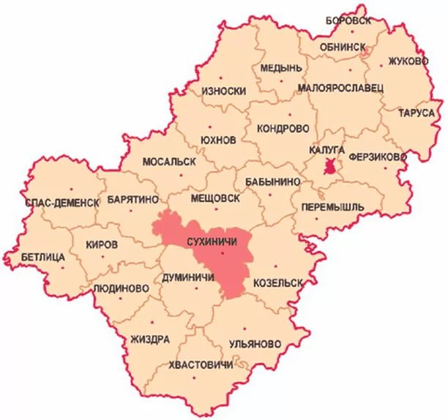
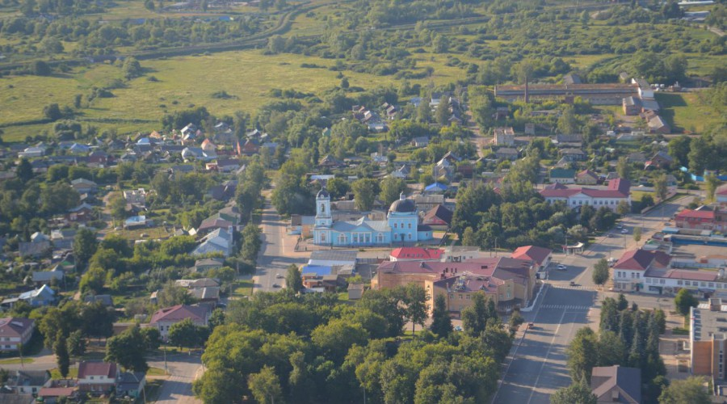
Родственники Дружинины –
город Сухиничи Калужской области

Slide 21
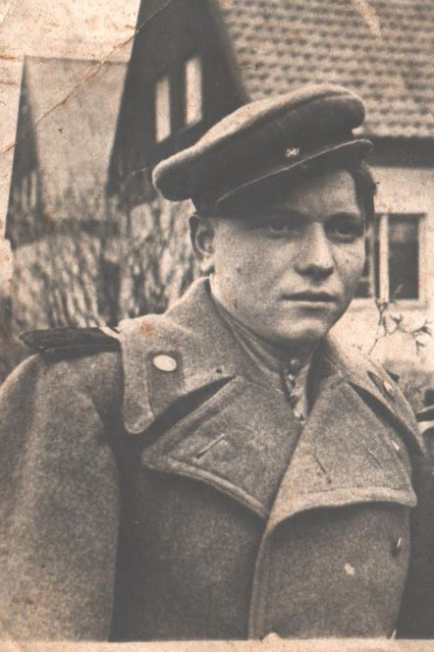
Николай Степанович Трунов (1923-1994), старший брат моего дедушки, Трунова Анатолия Степановича по линии отца.
Николай Степанович - участник ВОВ, фронтовик, танкист, Восточная Пруссия, город Кенингсберг (Калининград). Закончил войну с тремя серьезными ранениями, двумя орденами Красного знамени, медалью «За отвагу».

Slide 22

Великая Отечественная война не кажется мне чем-то давно прошедшим и забытым: погибло девять человек, прадед остался инвалидом, четверо фронтовиков вернулись к семьям. Но мои близкие, как миллионы других, выдержали, выстояли, победили…
Спасибо им всем за их ратный и трудовой подвиг и низкий поклон … Светлая память погибшим!

